Slide 1

连续型 随机变量所取的可能值可以连续地充
满某个区间,叫做连续型随机变量.
实例1 随机变量 X 为“灯泡的寿命”.
则 X 的取值范围为
实例2 随机变量 X 为“测量某零件尺寸时的测量
误差”.
则 X 的取值范围为 (a, b) .

Slide 2
第四节 连续型随机变量及其概率密度
一、概率密度的概念与性质
二、常见连续型随机变量的分布
三、小结

Slide 3
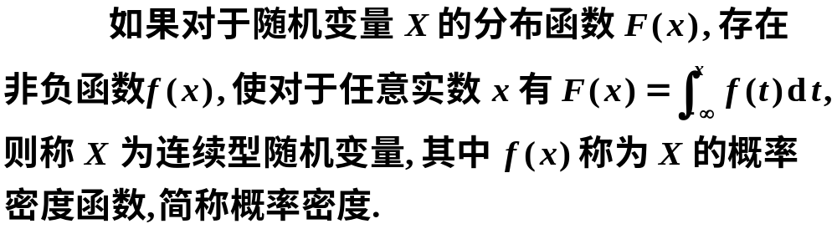
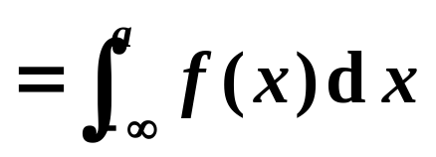

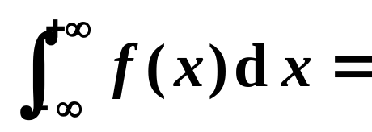





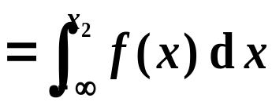
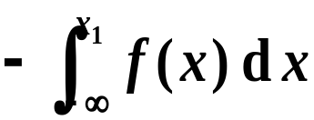

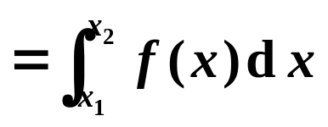






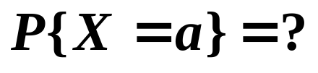
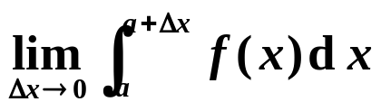

一、概率密度的概念与性质
1.定义
1

Slide 4
密度函数的意义
f(x)
x1
x2
问:f(x1)>f(x2)意味着什么呢?
答: f(x1) △x>f(x2) △x,表示随机变量
X落入x1附近的可能性要比落入x2附近
的可能性大.

Slide 5
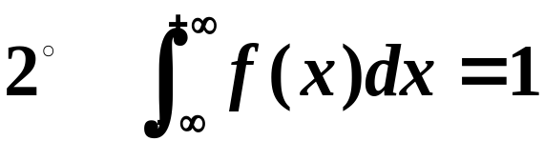
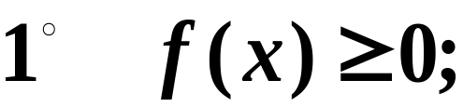
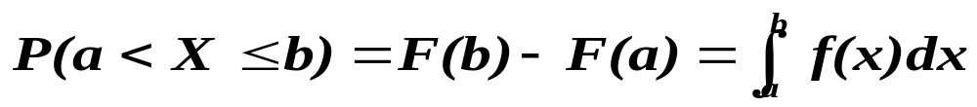
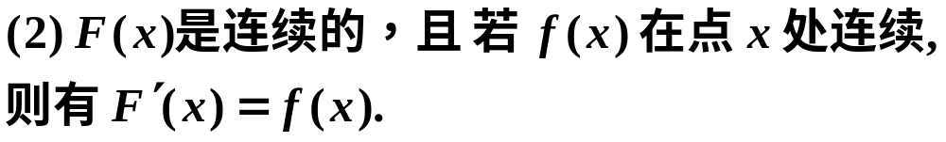
密度函数的性质
非负性
归一性
定理2.3 X为连续型随机变量,F(x)和f(x)分别为X的分
布函数与密度函数,则
(1)对任意a,b(a<b),有

Slide 6





注意 对于任意可能值 a ,连续型随机变量取 a 的概率等于零.即
由此可得
连续型随机变量取值落在某一
区间的概率与区间的开闭无关

Slide 7
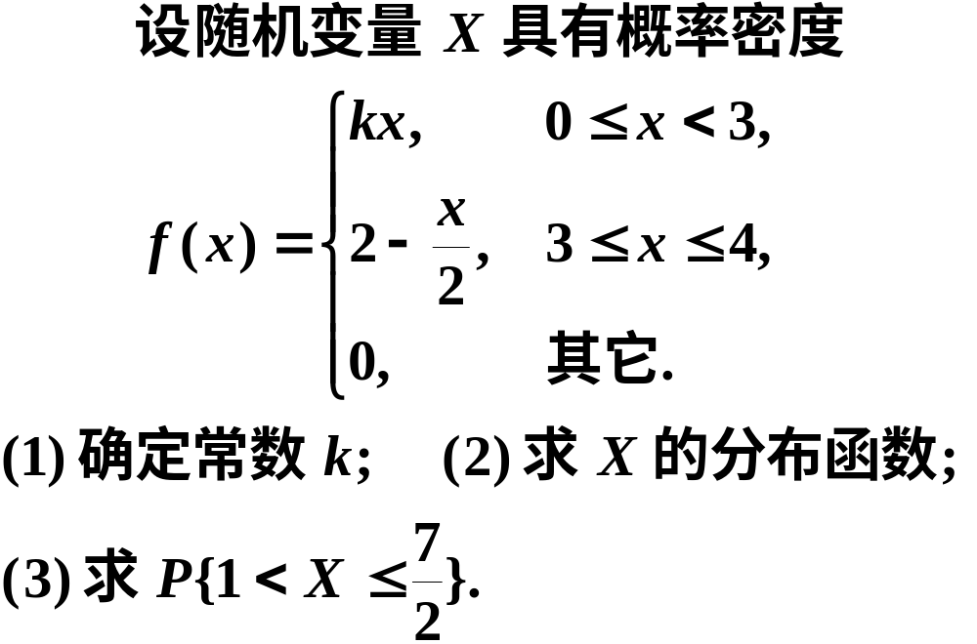
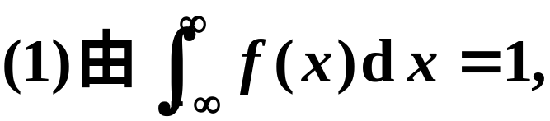
例1
解

Slide 8
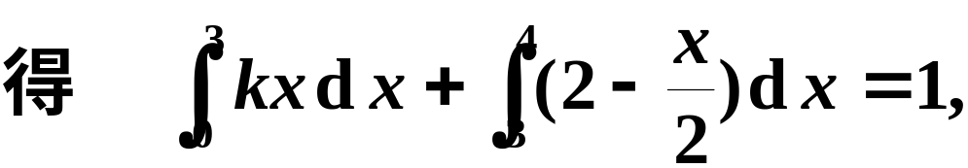
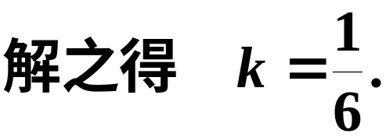
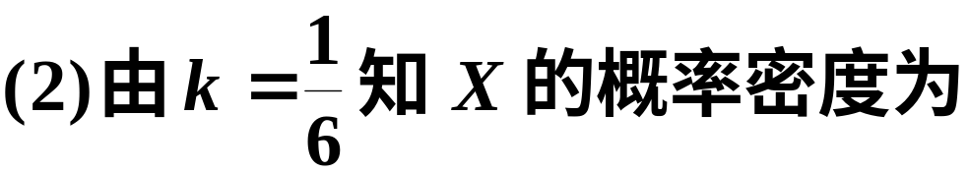
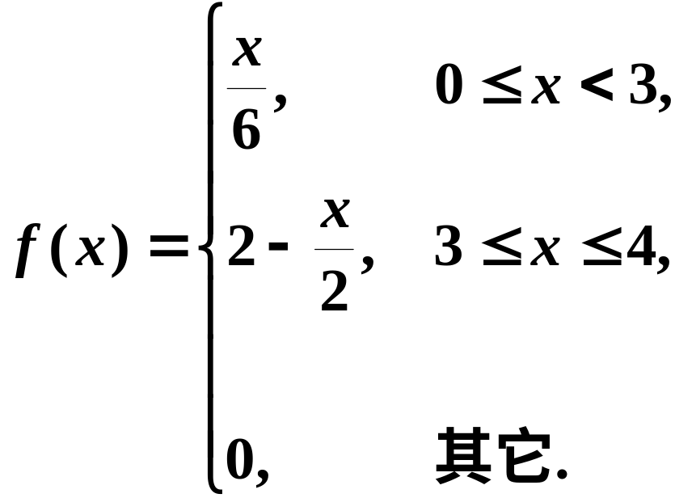

Slide 9
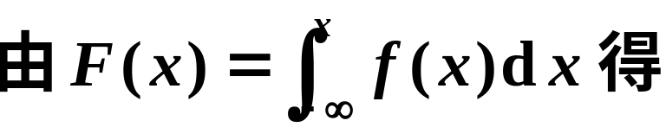
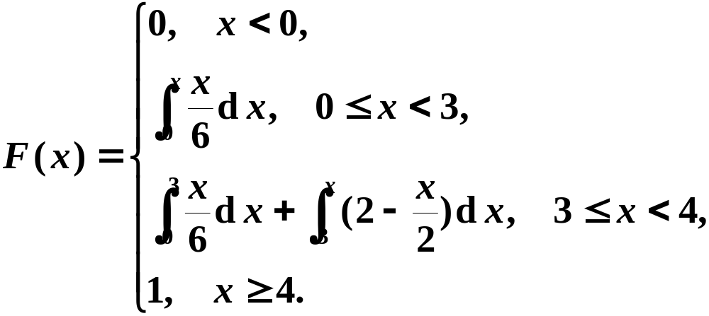

Slide 10
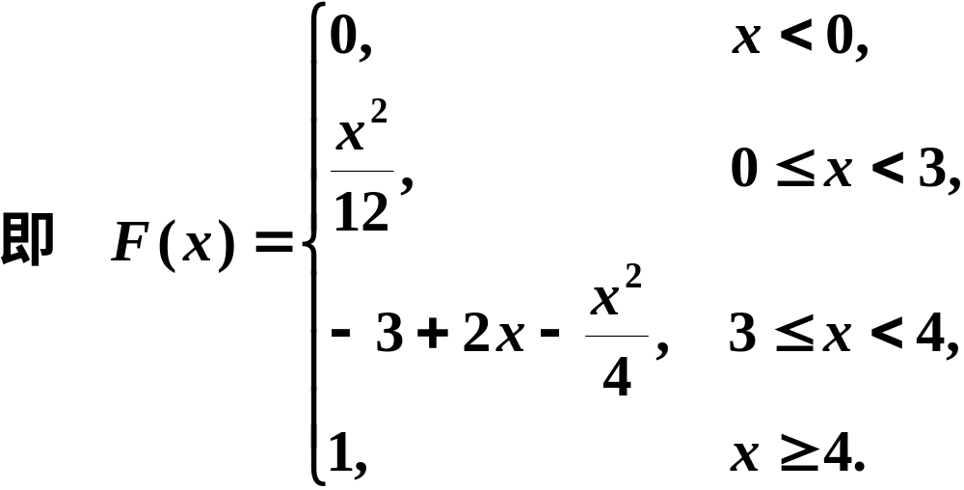
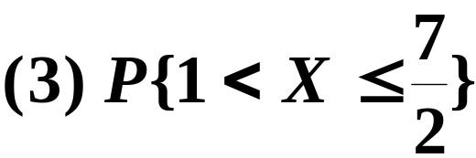
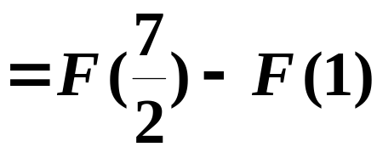
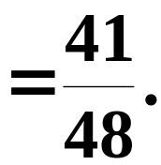

Slide 11
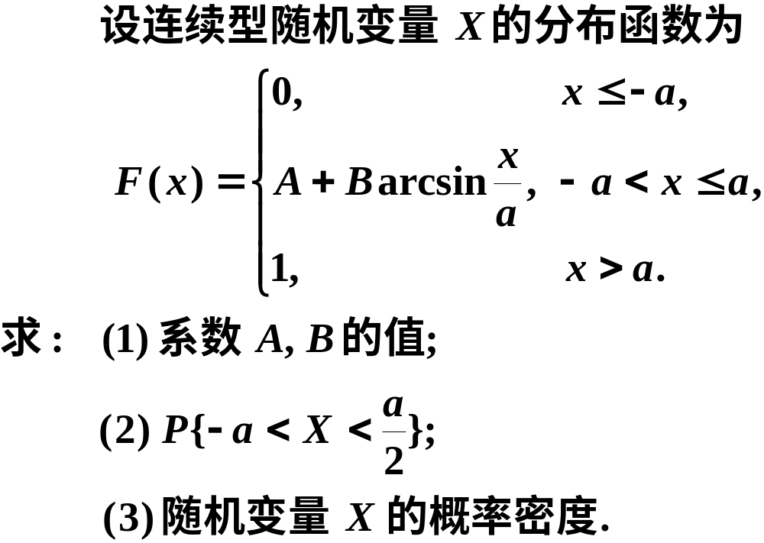
例2

Slide 12

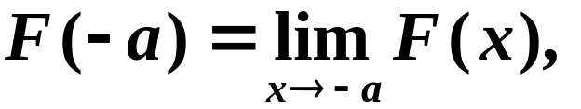
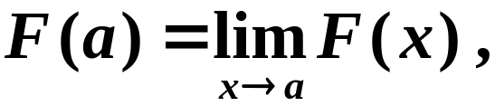
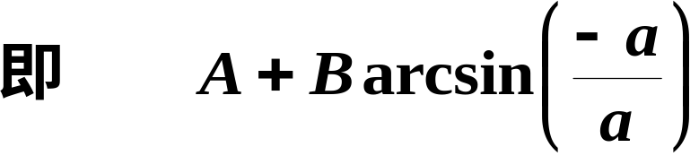
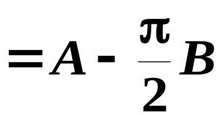


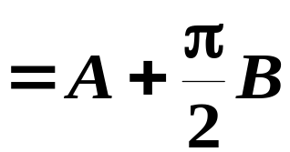

解
(1) 因为 X 是连续型随机变量,
故有

Slide 13
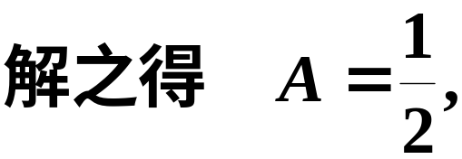
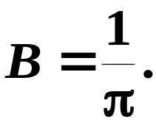
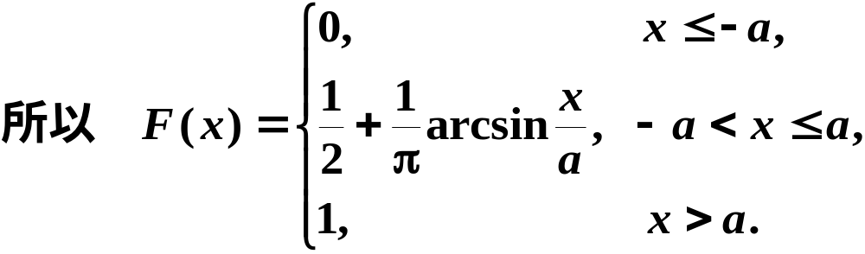

Slide 14

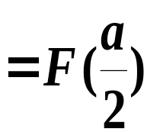

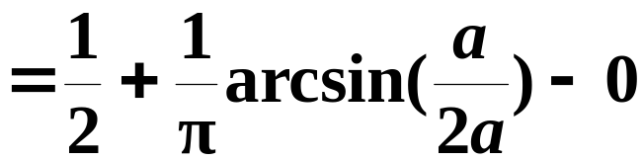
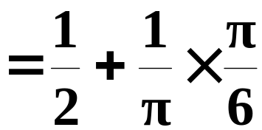

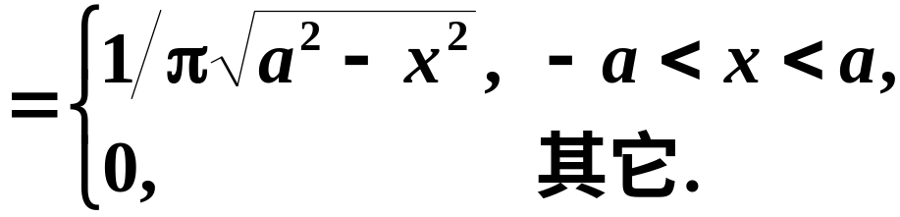


Slide 15
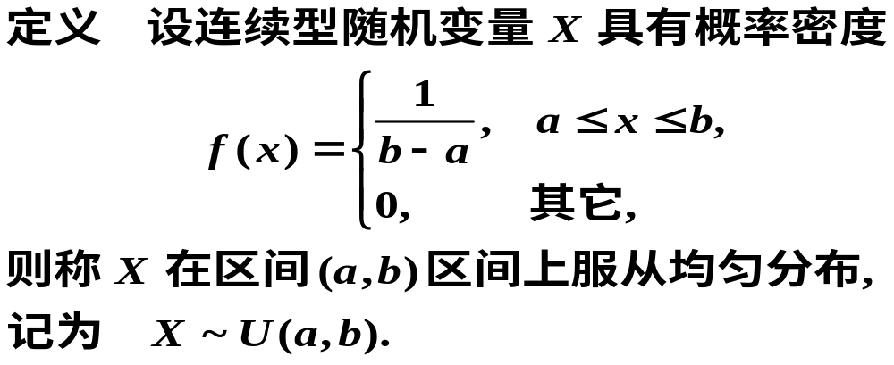




二、常见连续型随机变量的分布
1. 均匀分布
概率密度
函数图形

Slide 16
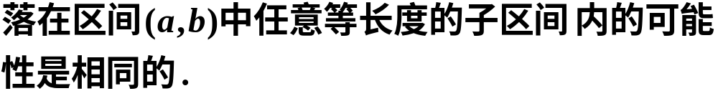
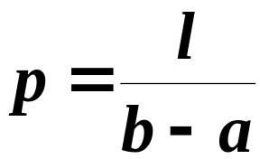
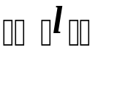
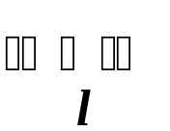
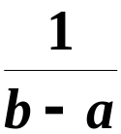


均匀分布的意义

Slide 17



分布函数
均匀分布分布函数图形演示

Slide 18

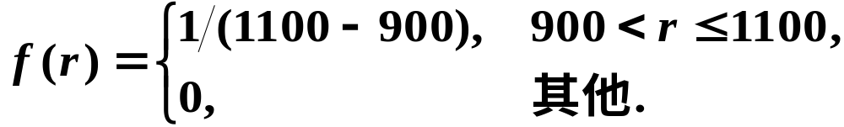
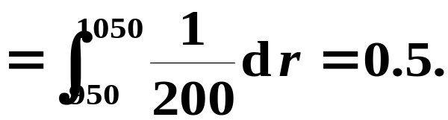

例3 设电阻值 R 是一个随机变量，均匀分布在
~ 1100 ．求 R 的概率密度及 R 落在
950 ~ 1050 的概率．
解
由题意,R 的概率密度为
故有

Slide 19
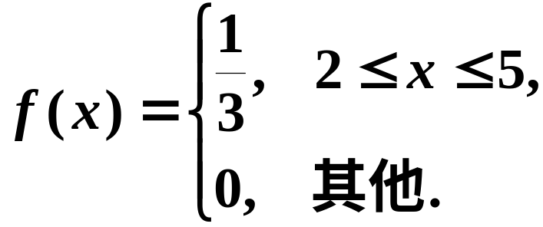
例4 设随机变量 X 在 [ 2, 5 ]上服从均匀分布, 现
对 X 进行三次独立观测 ,试求至少有两次观测值
大于3 的概率.
解
X 的分布密度函数为
设 A 表示“对 X 的观测值大于 3 的次数”,
即 A={ X >3 }.

Slide 20
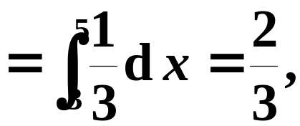

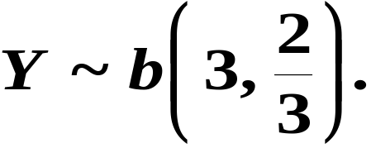
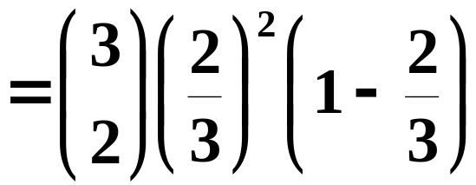
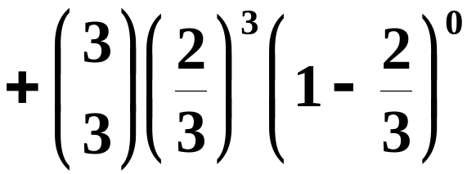


设Y 表示3次独立观测中观测值大于3的次数,
则
因而有

Slide 21










(2)指数分布
定义2.10 设随机变量X的密度函数为
则称X服从参数为 λ 的指数分布,
X的分布函数为：

Slide 22


指数分布 X ~ e (λ) 的几何图形：
X的概率密度：
X的分布函数：

Slide 23






应用与背景
某些元件或设备的寿命服从指数分布.例如无线电元件的寿命 、电力设备的寿命、动物的寿命等都服从指数分布.

Slide 24

例5 设某类日光灯管的使用寿命 X 服从参数为
λ =1/2000的指数分布(单位:小时).
(1)任取一只这种灯管, 求能正常使用1000小时以
上的概率.
(2) 有一只这种灯管已经正常使用了1000 小时以
上,求还能使用1000小时以上的概率.
解
X 的分布函数为

Slide 25








Slide 26


指数分布的重要性质 :“无记忆性”.

Slide 27

见P50例2.14
指数分布的特点是“无记忆性”:
元件在使用t时间后无损坏,用指数分布
来计算,其寿命与新的时候相同. 这与下
面所描述的Γ分布不同. 以Γ分布来描述
使用寿命,则与使用时间有关.

Slide 28




(3) Γ函数与Γ分布
定义2.11 Γ函数的定义：
Γ函数的性质：
(3)如果n为自然数，则

Slide 29



(3) Γ分布
定义2.12 设随机变量X的密度函数为
则称随机变量X服从参数为 的Γ分布.

Slide 30


例2.15
某厂生产的元件其寿命
1)随机取一个元件,求该元件寿命大于4
万小时的概率;
2)随机取10个元件,求至少有1个元件寿
命大于4万小时的概率;
解:由题意,X的密度函数为:

Slide 31





例2.15
已知:
求
2)设Y表示10只元件中寿命大于4的只数,
则Y~B(10,p)

